Slide 1

ENGENHARIA DE COMPUTAÇÃO – UFC
UniShare
Finanças colaborativas para quem compartilha a vida e os estudos.
"Menos tempo cobrando, mais tempo estudando."

Slide 2

O PROBLEMA
O caos do domingo à noite.
Quem mora em apartamento compartilhado ou divide projetos acadêmicos conhece bem essa cena: contas acumuladas, ninguém sabe quem pagou o quê, e a conversa sobre dinheiro sempre termina em constrangimento. O problema não é a falta de vontade, e sim a falta de uma ferramenta que entenda a realidade do estudante.
📊 Planilhas que ninguém atualiza
😬 A cobrança que desgasta amizades
⚖️ Divisões injustas
Pagar igualmente por algo que você não usou é frustrante. Sensor de R$ 200 comprado pelo Lucas, mas usado só por dois colegas — como dividir sem gerar confusão?
O Excel vira um documento morto. Cada um tem sua versão, ninguém sabe qual é a correta, e a confiança desaparece.
Pedir dinheiro de volta vira um ato desconfortável. Em repúblicas, isso cria tensões desnecessárias entre colegas que deveriam ser amigos.

Slide 3

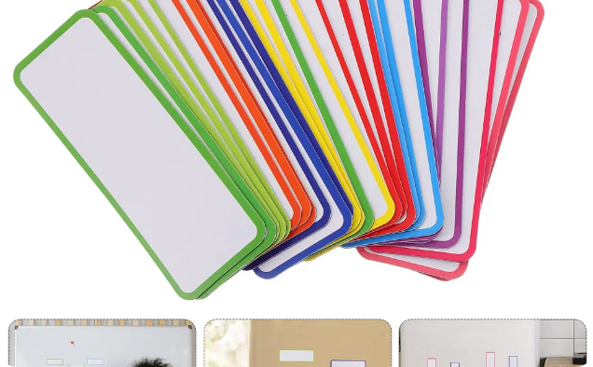

A SOLUÇÃO
O Sistema Operacional da sua República.
O UniShare não é mais uma planilha. É uma plataforma pensada para a realidade do estudante universitário — com estrutura, clareza e justiça embutidas no design.
Workspaces Separados
Tags Binárias
Integração PIX
Ambientes distintos para Residência (gastos fixos do mês) e Atividade Acadêmica (projetos pontuais). Cada contexto tem suas próprias regras e participantes.
Separação estrita entre o que é [ESSENCIAL] e o que é [LAZER]. Transparência total sobre para onde vai o dinheiro do grupo.
Chave PIX cadastrada no perfil de cada usuário. Pagamentos e acertos de conta com um único clique, sem digitar números ou copiar códigos.

Slide 4
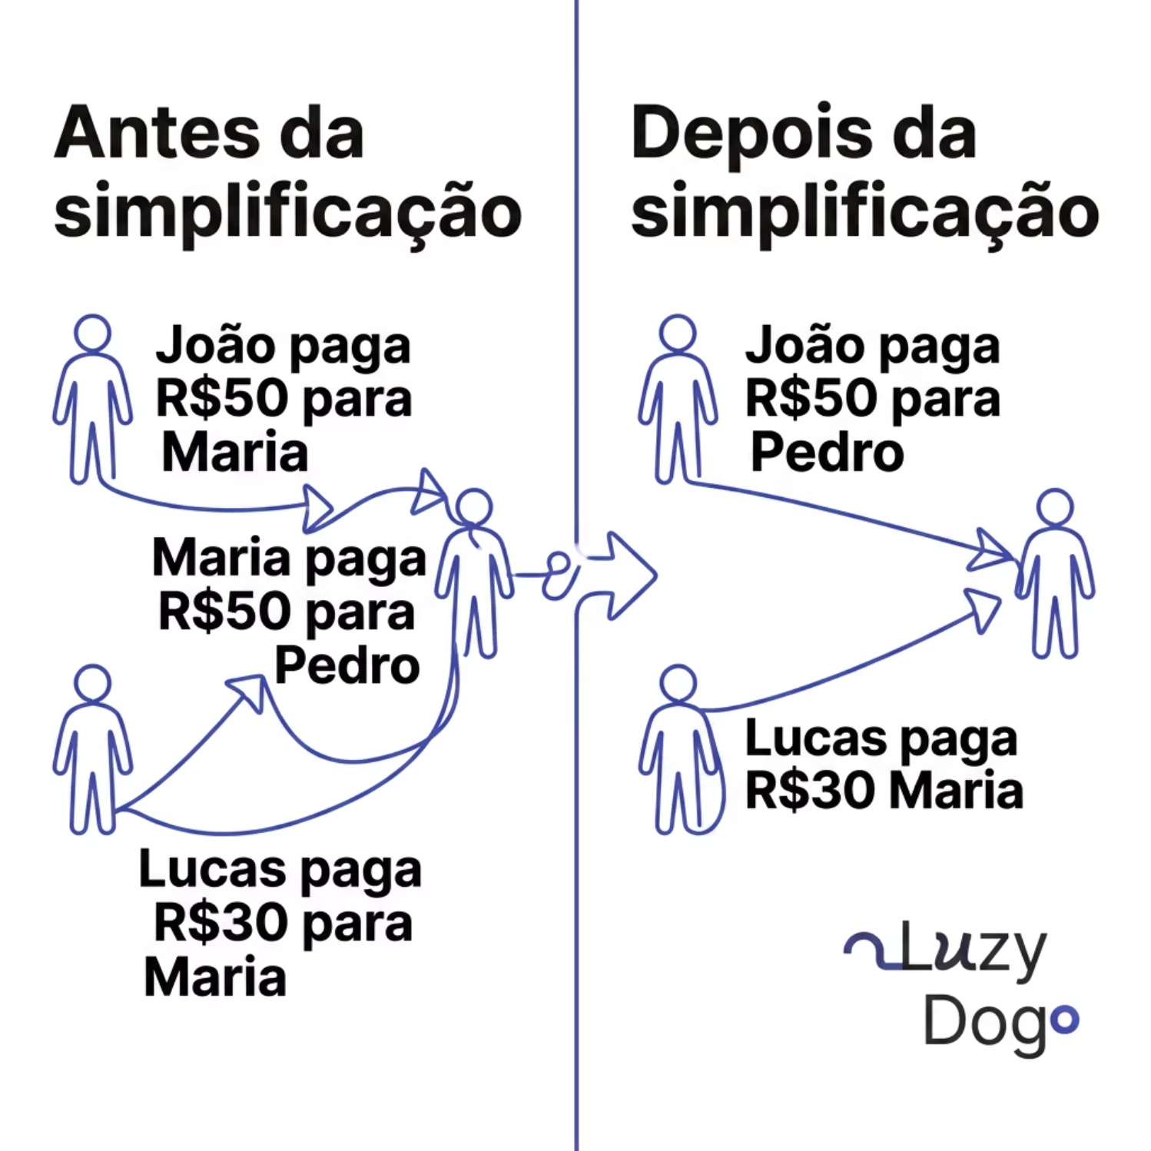

DIFERENCIAL TÉCNICO
Divisão Inteligente e Algoritmo de Saldo.
Subconjuntos e Pesos Personalizados
Selecione apenas quem participou do gasto e defina pesos diferentes. Exemplo: quem tem quarto maior paga 40%, os demais dividem o restante proporcionalmente. Justiça real, não divisão cega por igual.
Simplificação de Dívidas
O UniShare reduz automaticamente o número de transferências necessárias. Se João deve à Maria e Maria deve ao Pedro, o sistema identifica que João pode pagar direto ao Pedro, almejando eliminar etapas desnecessárias.

Slide 5

VISÃO DE FUTURO
Foco no que importa.
O UniShare existe para devolver ao estudante o que ele mais precisa: tempo e tranquilidade. Menos energia gastada cobrando, mais energia para criar, estudar e viver.
🤝 Menos Conflitos
📐 Projetos Acadêmicos Justos
Redução de tensões em moradias estudantis com transparência e regras claras desde o início.
Gestão transparente de gastos em trabalhos em grupo, sem surpresas no final do semestre.
💚 Saúde Financeira
Estudantes com orçamento apertado ganham controle real sobre seus gastos coletivos.
Vamos simplificar a conta?

